Slide 1
Actividades navideñas 2
Estimulación cognitiva
Enseñanza básica
Comenzar

Slide 2
Menú
Adivinanzas navideñas
Juego:
Memorice

Slide 3
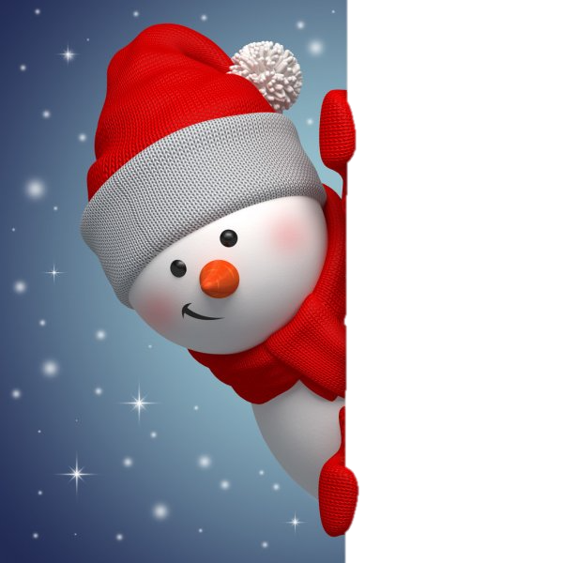
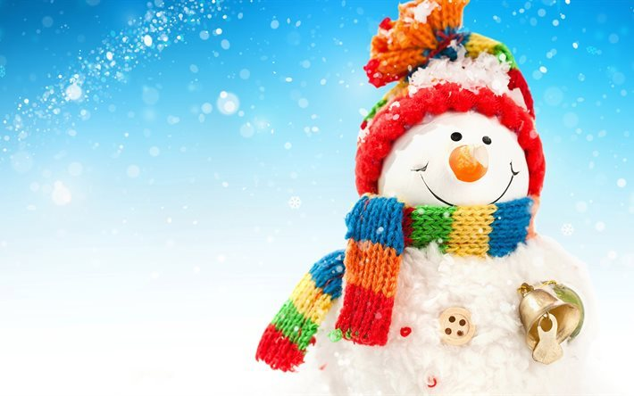
Cuando estoy en el campo soy verde y muy alto, y si me llevan a casa me adornan con mucho encanto. ¿Quién soy?
R
Árbol de navidad

Slide 4
Guío a los Reyes Magos hasta el portal de Belén. Espero que hoy los guíe hasta mi casa también
R
La estrella

Slide 5
Alguien le dijo a José en un sueño que con María y Jesús se fueran de viaje. ¿Quién fue el que le dio a José este útil mensaje?.
R
Arcángel Gabriel

Slide 6
María y José llevaron a Jesús a un lugar muy tranquilo, donde había palmeras, pirámides y un río llamado Nilo. ¿Cuál es ese lugar?.
R
Egipto

Slide 7
José llevó a María a Belén por un camino seguro, pero no iban en auto, ni en tren, más bien sobre un animal bien orejudo. ¿Quién es?.
R
Burro

Slide 8
Sin zanahoria no sería lo mismo, pero no es una ensalada. No le puede faltar tampoco sombrero, pero no es un señor. En vez de ojos tiene botones, pero no es una camisa. ¿Sabes qué podría ser?.
R
Muñeco de nieve

Slide 9
Nunca me quito la ropa, pero me pongo un disfraz sobre mi vestido verde al llegar la navidad.
R
Árbol de navidad

Slide 10
Salieron del Oriente con rumbo a Belén.
Si quieres juguetes escribe a los 3.
R
Reyes Magos

Slide 11
Parecemos de algodón y cuando nos juntamos cubrimos el monte y los tejados.
R
Nieve

Slide 12
Una vieja con un diente que llama a toda la gente
R
.
Campana

Slide 13
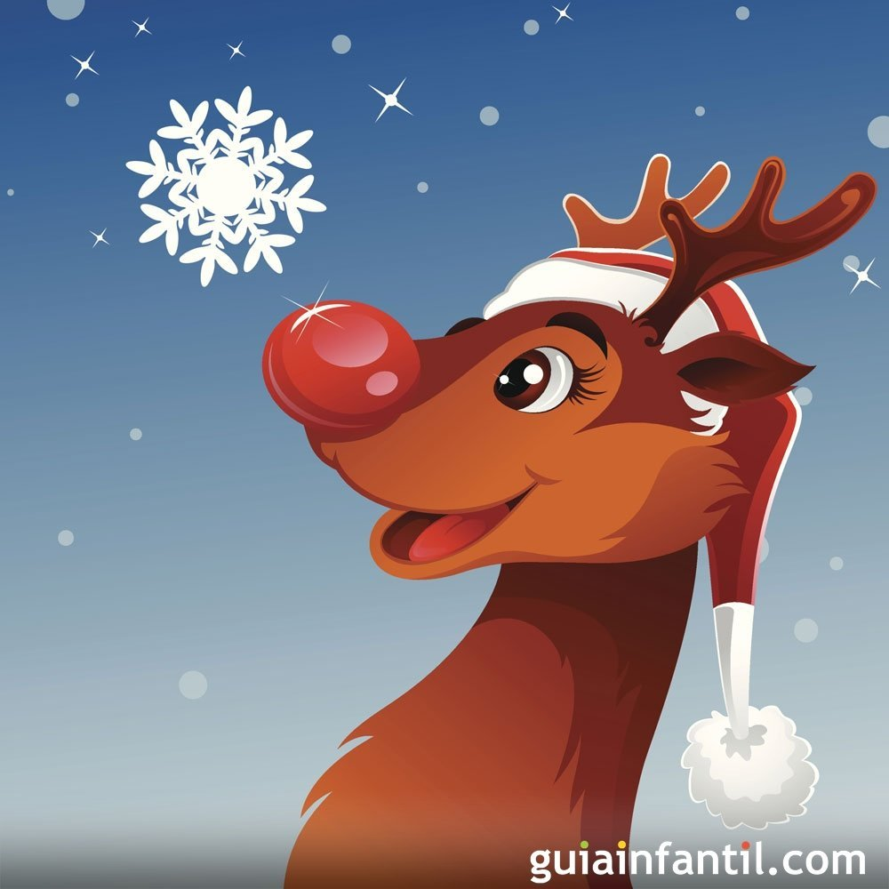
1
2
3
4
5
6
7
8
9
10

Slide 14
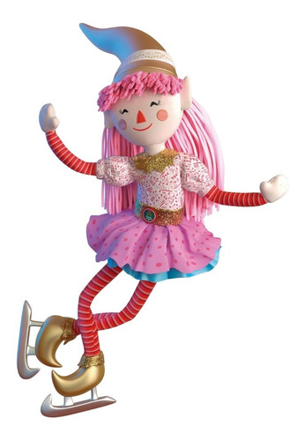
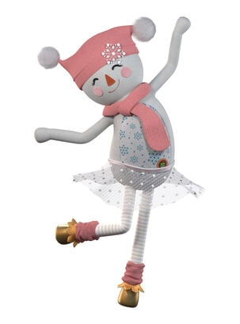
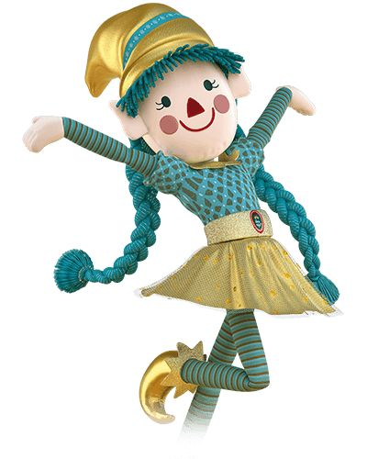
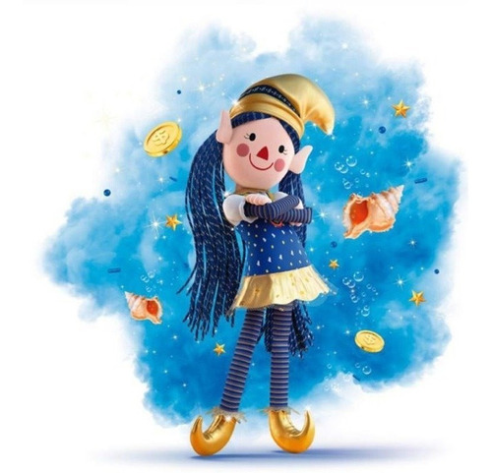
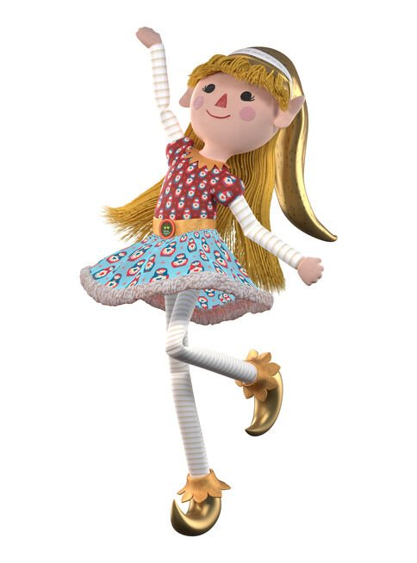
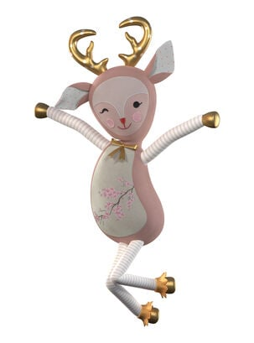
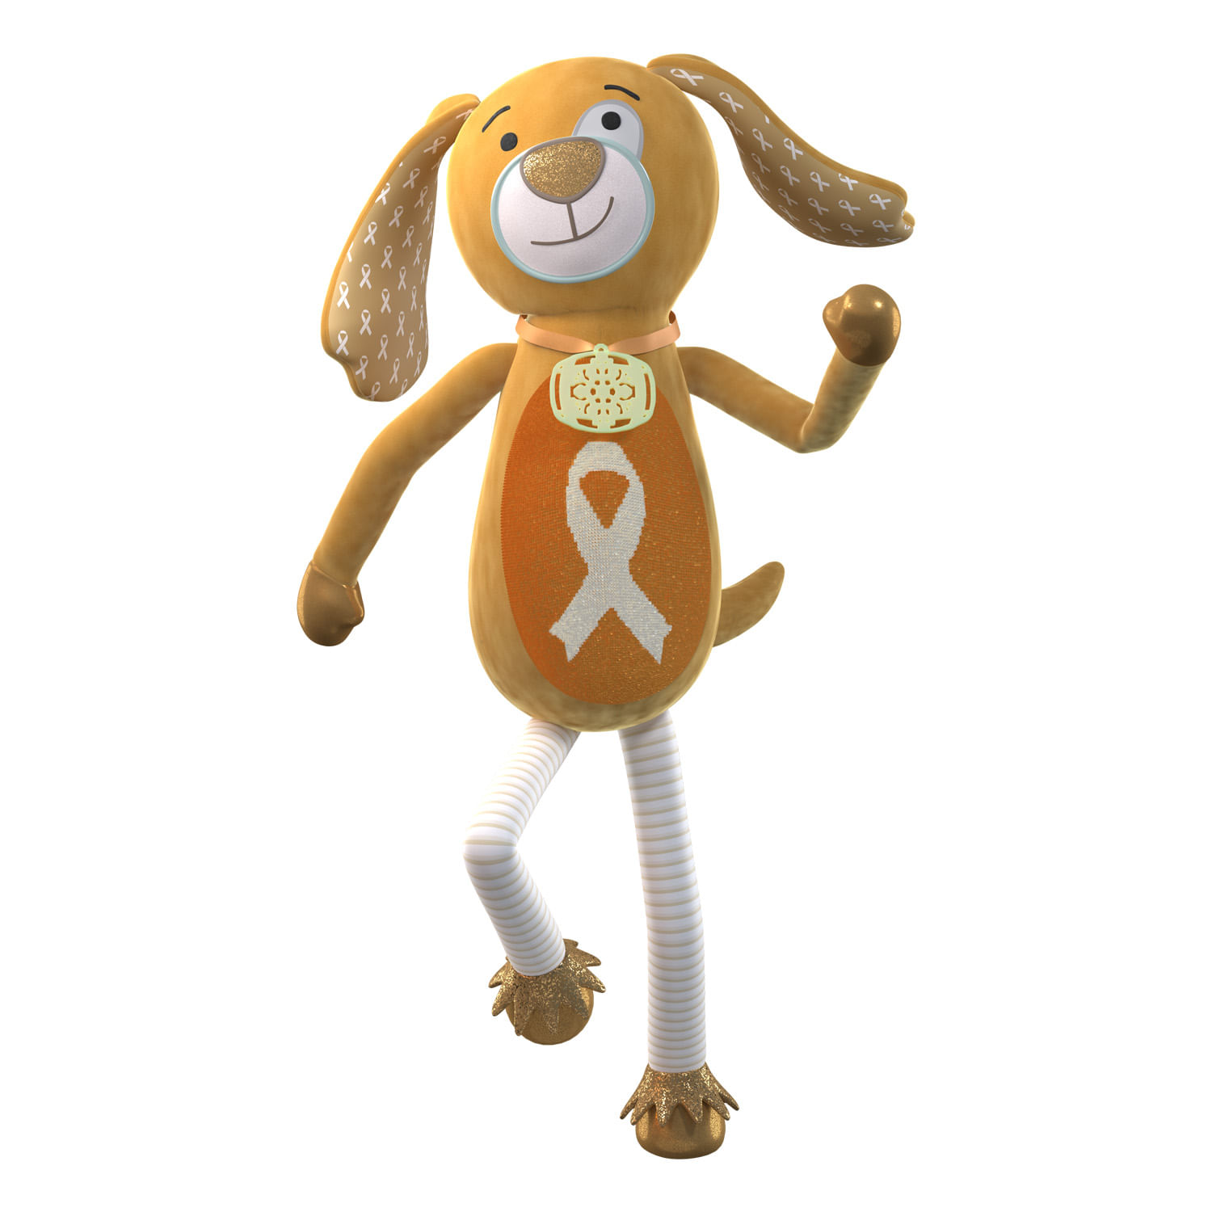
1
2
3
4
9
5
6
7
8
14
10
11
12
13

Slide 15
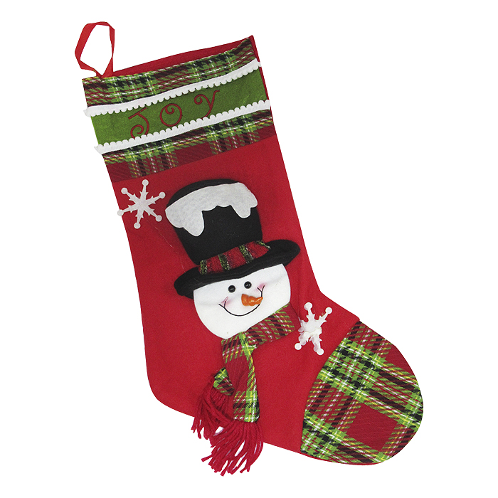
1
2
3
4
5
6
7
8
9
10
11
12

Slide 16
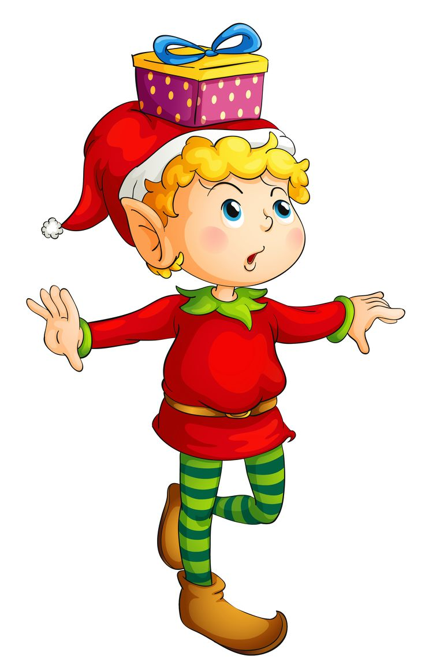
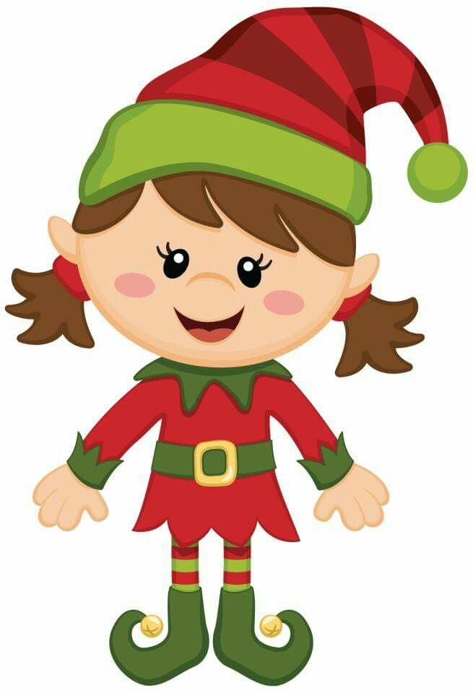
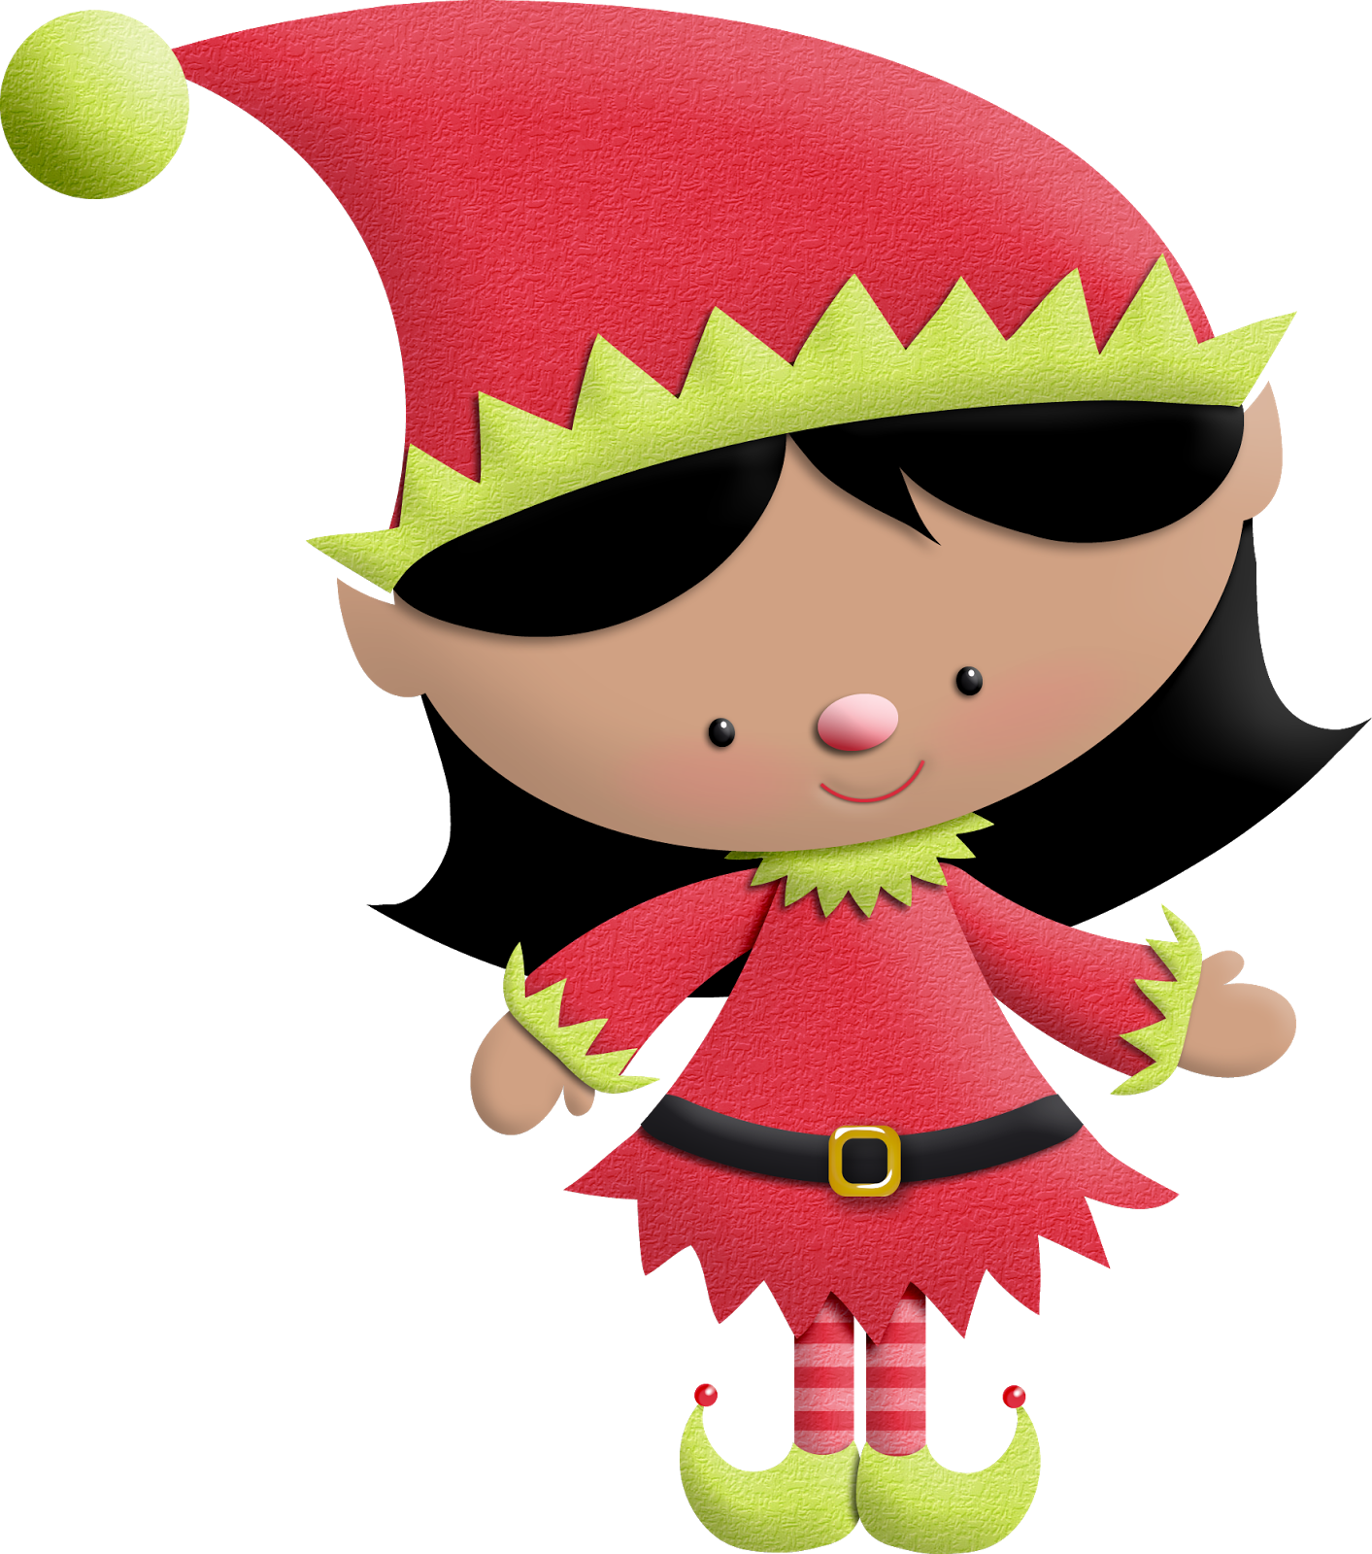
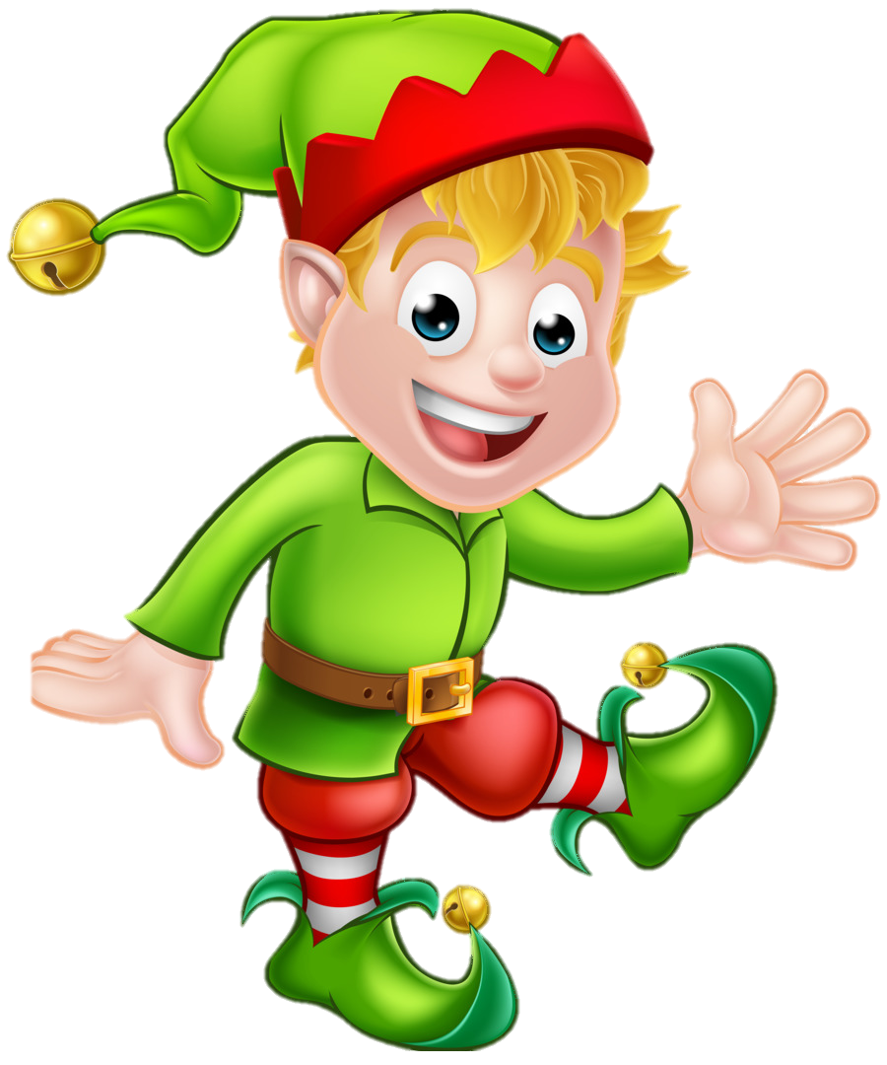
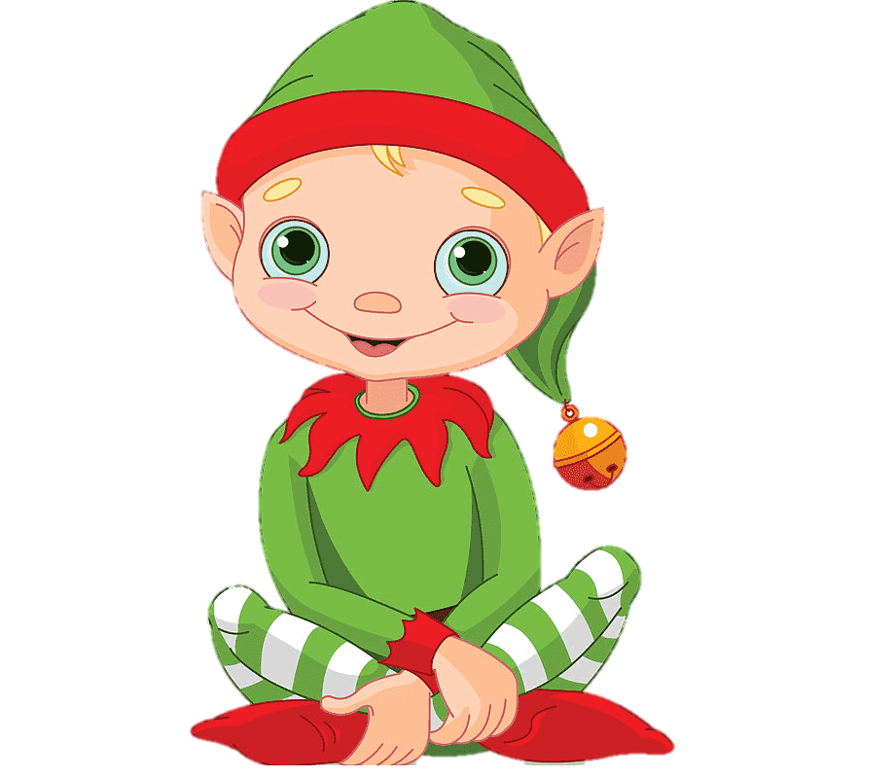
1
2
3
4
5
6
7
8
9
14
10
11
12
13

Slide 17
A E I O U

Slide 18
A E I O U

Slide 19
A E I O U

Slide 20
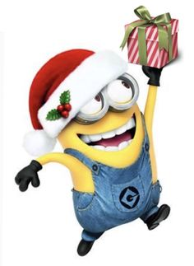
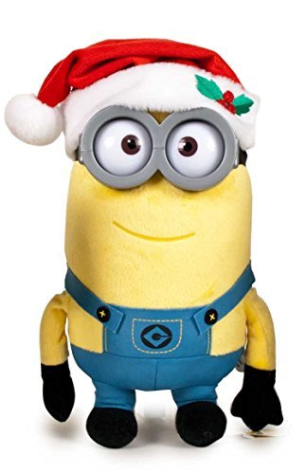
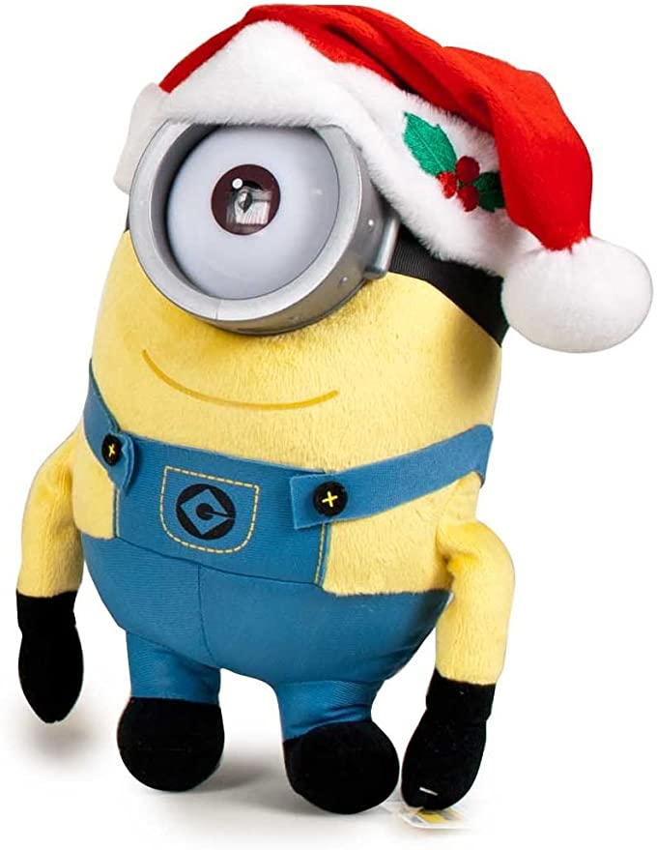
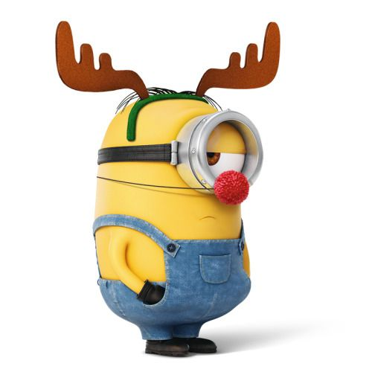
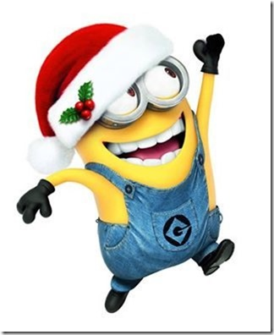
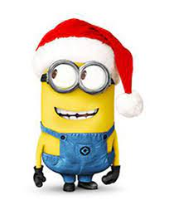
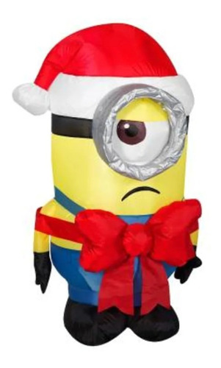
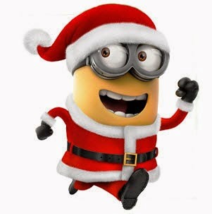
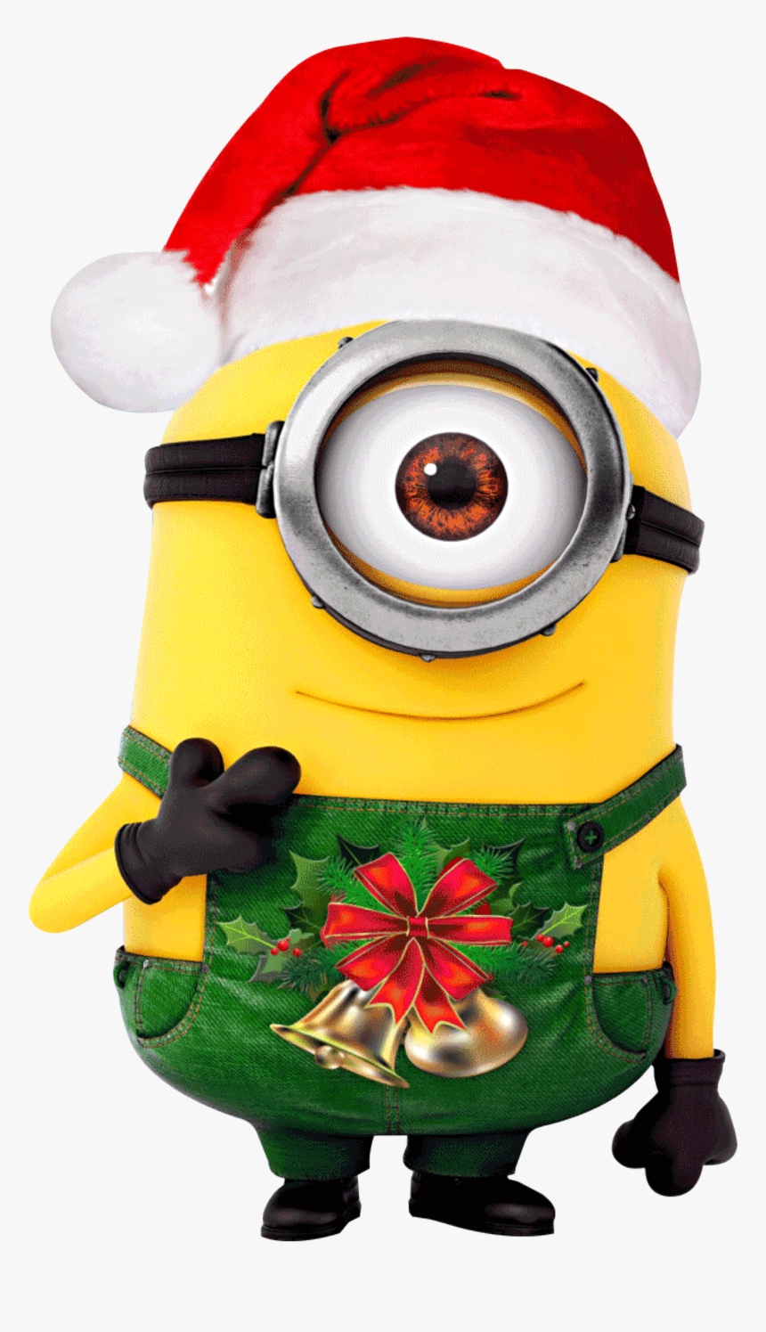
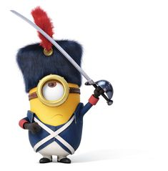
1 2 3 4 5 6 7

